Slide 1
Webinar 4bis
Distribuzioni di probabilità di variabili aleatorie discrete-distribuzione di Bernoulli, Binomiale, Poisson, Geometrica

Slide 2
Alcune distribuzioni di v.a. discrete
Tratteremo alcune distribuzioni di variabili aleatorie discrete:
Distribuzione di Bernoulli
Distribuzione Binomiale
Distribuzione di Poisson
Distribuzione Geometrica

Slide 3
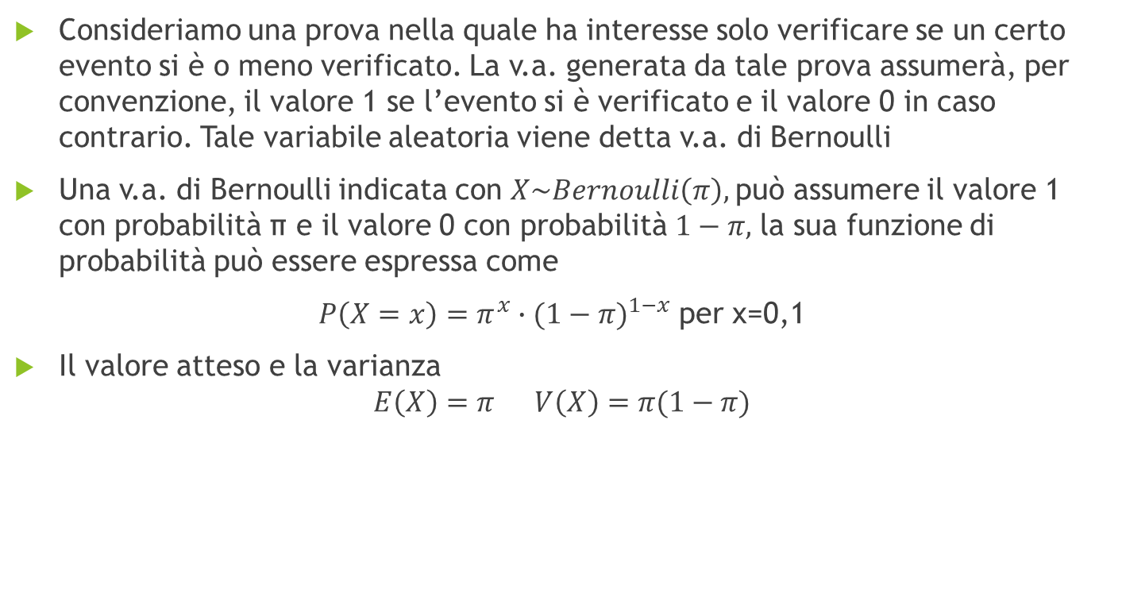
Distribuzione di Bernoulli
Consideriamo una prova nella quale ha interesse solo verificare se un certo evento si è o meno verificato. La v.a. generata da tale prova assumerà, per convenzione, il valore 1 se l’evento si è verificato e il valore 0 in caso contrario. Tale variabile aleatoria viene detta v.a. di Bernoulli
Una v.a. di Bernoulli indicata con $X\sim Bernoulli\left(π\right),$può assumere il valore 1 con probabilità π e il valore 0 con probabilità $1−π,$ la sua funzione di probabilità può essere espressa come
$P\left(X=x\right)=π^{x}∙{(1−π)}^{1−x}$ per x=0,1
Il valore atteso e la varianza
$$E\left(X\right)=π V\left(X\right)=π(1−π)$$

Slide 4
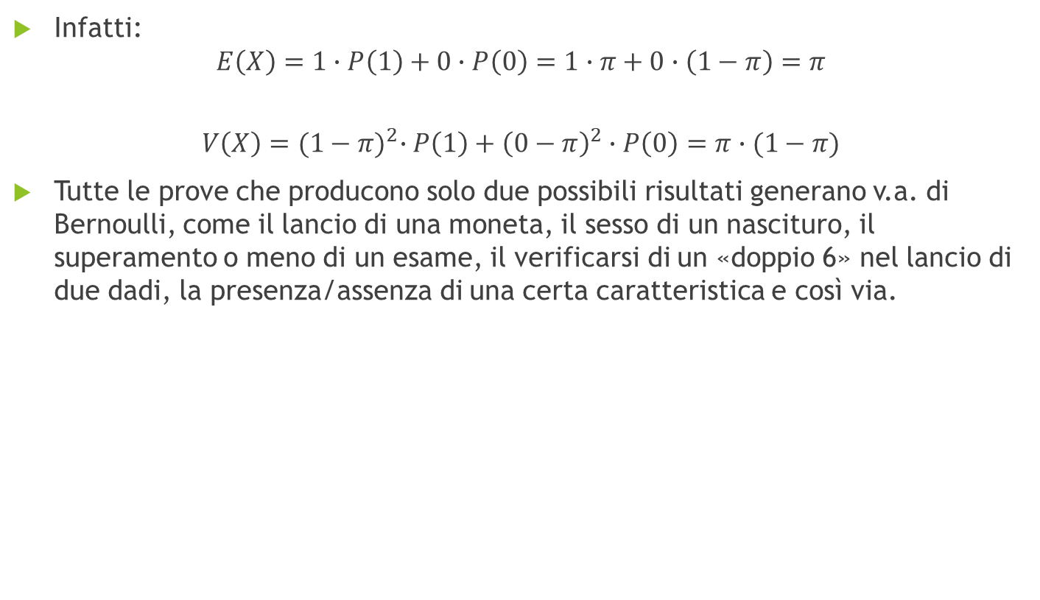
Distribuzione di Bernoulli
Infatti:
$$E\left(X\right)=1∙P\left(1\right)+0∙P\left(0\right)=1∙π+0∙\left(1−π\right)=π$$
$$V\left(X\right)={(1−π)}^{2}∙P\left(1\right)+{\left(0−π\right)}^{2}∙P\left(0\right)=π∙(1−π)$$
Tutte le prove che producono solo due possibili risultati generano v.a. di Bernoulli, come il lancio di una moneta, il sesso di un nascituro, il superamento o meno di un esame, il verificarsi di un «doppio 6» nel lancio di due dadi, la presenza/assenza di una certa caratteristica e così via.

Slide 5
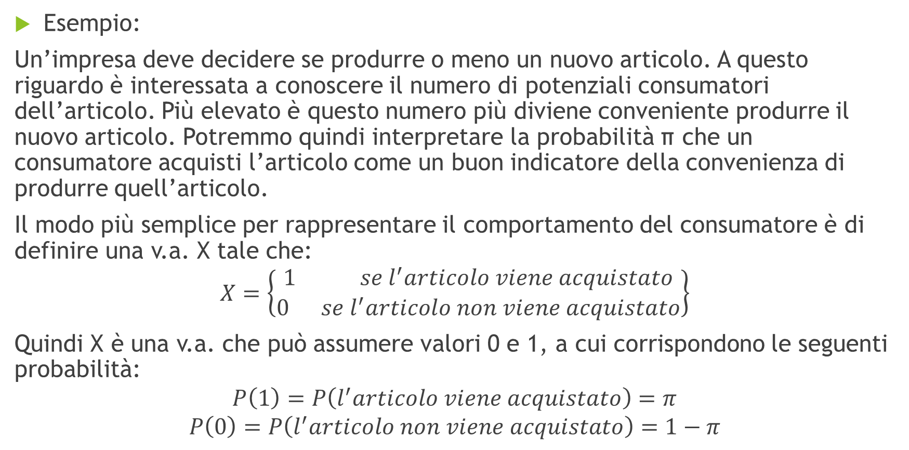
Distribuzione di Bernoulli
Esempio:
Un’impresa deve decidere se produrre o meno un nuovo articolo. A questo riguardo è interessata a conoscere il numero di potenziali consumatori dell’articolo. Più elevato è questo numero più diviene conveniente produrre il nuovo articolo. Potremmo quindi interpretare la probabilità π che un consumatore acquisti l’articolo come un buon indicatore della convenienza di produrre quell’articolo.
Il modo più semplice per rappresentare il comportamento del consumatore è di definire una v.a. X tale che:
$$X=\left\{\begin{aligned}1 se l^{′}articolo viene acquistato \\ 0 se l^{′}articolo non viene acquistato\end{aligned}\right\}$$
Quindi X è una v.a. che può assumere valori 0 e 1, a cui corrispondono le seguenti probabilità:
$$P\left(1\right)=P\left(l^{′}articolo viene acquistato\right)=π$$
$$P\left(0\right)=P\left(l^{′}articolo non viene acquistato\right)=1−π$$

Slide 6
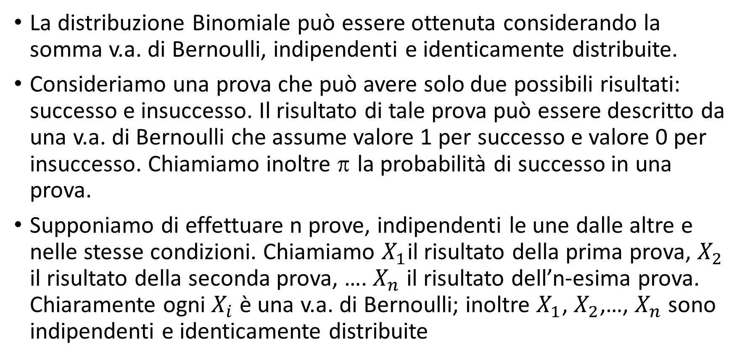
Distribuzione Binomiale
La distribuzione Binomiale può essere ottenuta considerando la somma v.a. di Bernoulli, indipendenti e identicamente distribuite.
Consideriamo una prova che può avere solo due possibili risultati: successo e insuccesso. Il risultato di tale prova può essere descritto da una v.a. di Bernoulli che assume valore 1 per successo e valore 0 per insuccesso. Chiamiamo inoltre π la probabilità di successo in una prova.
Supponiamo di effettuare n prove, indipendenti le une dalle altre e nelle stesse condizioni. Chiamiamo $X_{1}$il risultato della prima prova, $X_{2}$ il risultato della seconda prova, …. $X_{n}$ il risultato dell’n-esima prova. Chiaramente ogni $X_{i}$ è una v.a. di Bernoulli; inoltre $X_{1}$, $X_{2}$,…, $X_{n}$ sono indipendenti e identicamente distribuite

Slide 7
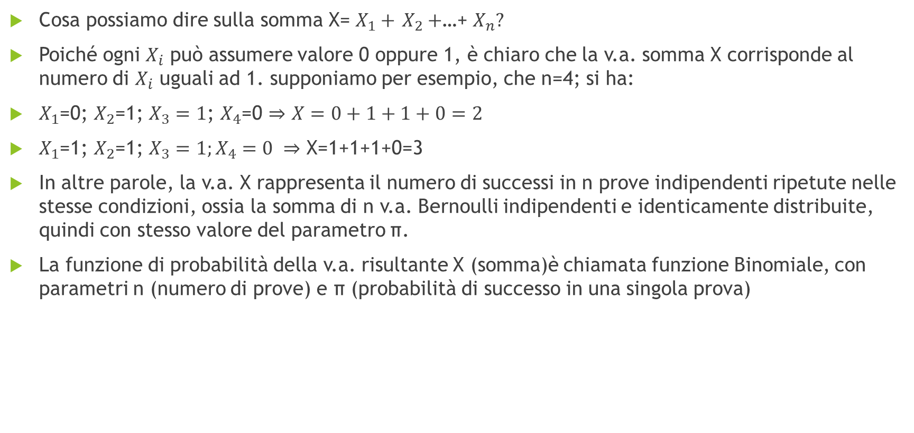
Distribuzione Binomiale
Cosa possiamo dire sulla somma X= $X_{1}+$ $X_{2}+$…+ $X_{n}?$
Poiché ogni $X_{i}$ può assumere valore 0 oppure 1, è chiaro che la v.a. somma X corrisponde al numero di $X_{i}$ uguali ad 1. supponiamo per esempio, che n=4; si ha:
$X_{1}$=0; $X_{2}$=1; $X_{3}=1$; $X_{4}$=0 $⇒$ $X=0+1+1+0=2$
$X_{1}$=1; $X_{2}$=1; $X_{3}=1;X_{4}=0 ⇒$ X=1+1+1+0=3
In altre parole, la v.a. X rappresenta il numero di successi in n prove indipendenti ripetute nelle stesse condizioni, ossia la somma di n v.a. Bernoulli indipendenti e identicamente distribuite, quindi con stesso valore del parametro π.
La funzione di probabilità della v.a. risultante X (somma)è chiamata funzione Binomiale, con parametri n (numero di prove) e π (probabilità di successo in una singola prova)

Slide 8
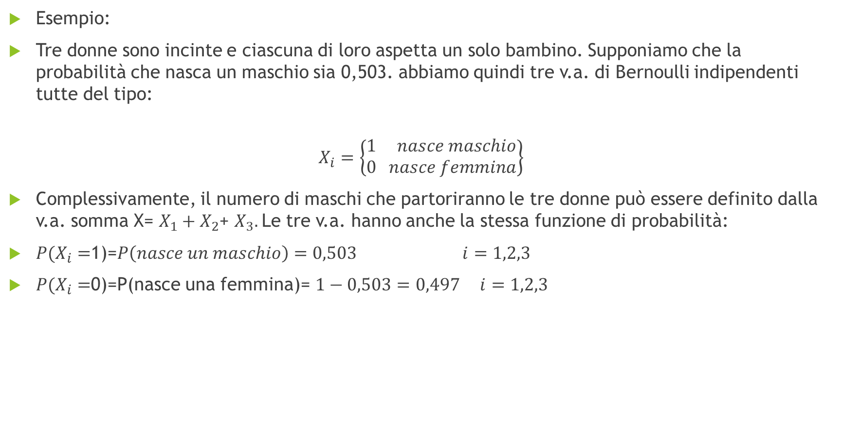
Distribuzione Binomiale
Esempio:
Tre donne sono incinte e ciascuna di loro aspetta un solo bambino. Supponiamo che la probabilità che nasca un maschio sia 0,503. abbiamo quindi tre v.a. di Bernoulli indipendenti tutte del tipo:
$$X_{i}=\left\{\begin{aligned}1 nasce maschio \\ 0 nasce femmina\end{aligned}\right\}$$
Complessivamente, il numero di maschi che partoriranno le tre donne può essere definito dalla v.a. somma X= $X_{1}+X_{2}$+ $X_{3}.$Le tre v.a. hanno anche la stessa funzione di probabilità:
$P(X_{i}=$1)=$P\left(nasce un maschio\right)=0,503 i=1,2,3$
$P(X_{i}=$0)=P(nasce una femmina)= $1−0,503=0,497 i=1,2,3$

Slide 9
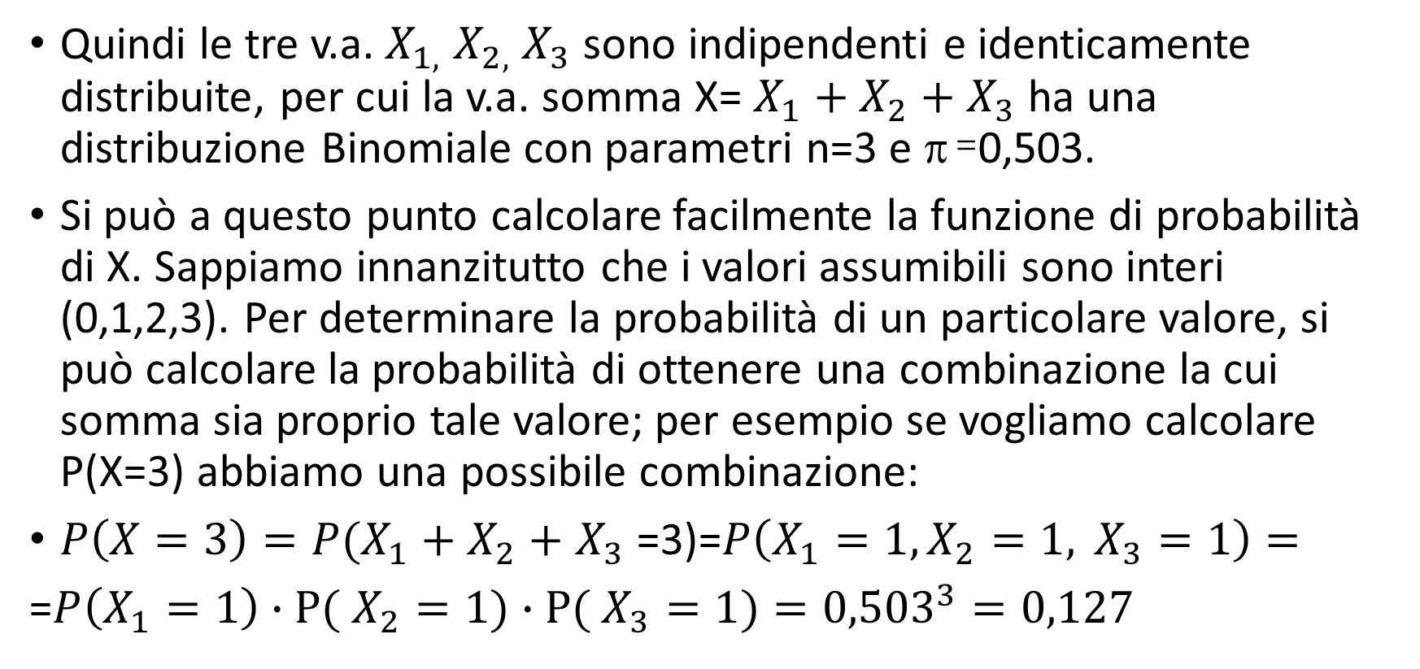
Distribuzione Binomiale
Quindi le tre v.a. $X_{1,}$ $X_{2,}$ $X_{3}$ sono indipendenti e identicamente distribuite, per cui la v.a. somma X= $X_{1}+$ $X_{2}+$ $X_{3}$ ha una distribuzione Binomiale con parametri n=3 e π =0,503.
Si può a questo punto calcolare facilmente la funzione di probabilità di X. Sappiamo innanzitutto che i valori assumibili sono interi (0,1,2,3). Per determinare la probabilità di un particolare valore, si può calcolare la probabilità di ottenere una combinazione la cui somma sia proprio tale valore; per esempio se vogliamo calcolare P(X=3) abbiamo una possibile combinazione:
$P\left(X=3\right)=P(X_{1}+$ $X_{2}+$ $X_{3}$ =3)=$P\left(X_{1}=1,X_{2}=1, X_{3}=1\right)=$
=$P\left(X_{1}=1\right)∙\text{P}\text{(} X_{2}=1)∙\text{P}\text{(} X_{3}=1)={0,503}^{3}=0,127$

Slide 10
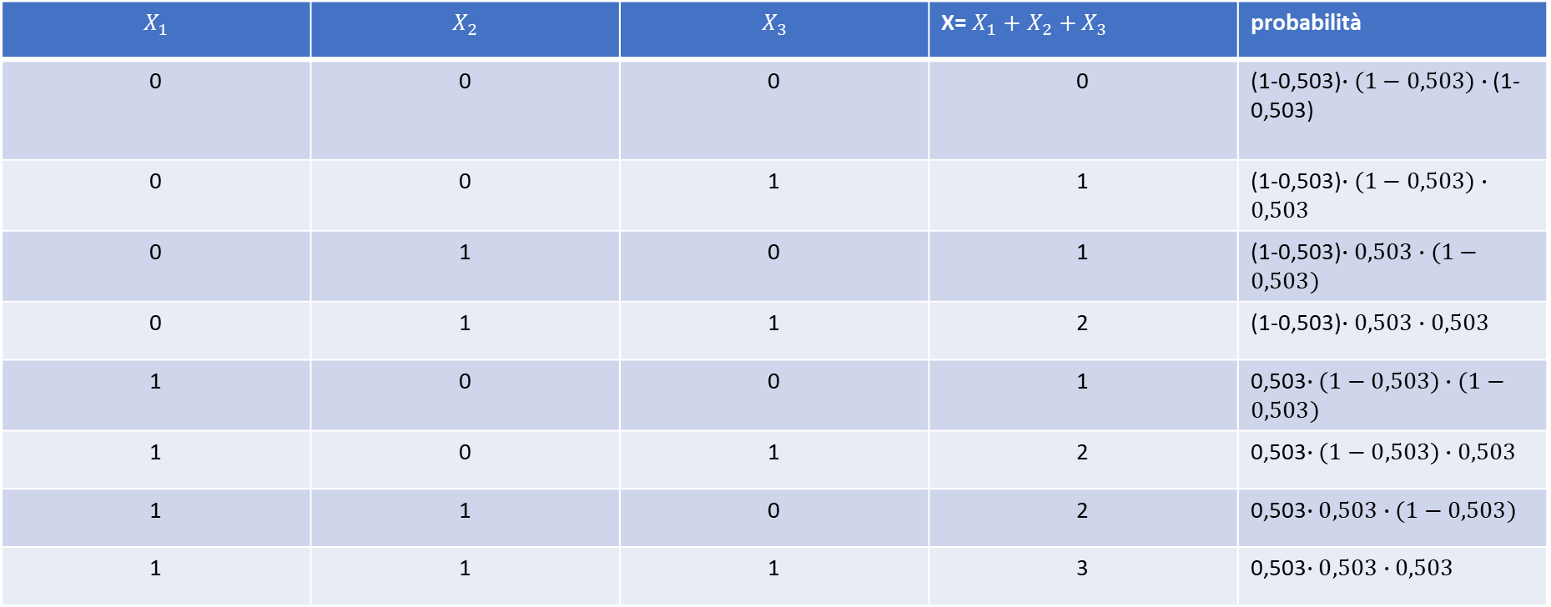
Tabella 1.
$$X_{1}$$ | $$X_{2}$$ | $$X_{3}$$ | X= $X_{1}+$ $X_{2}+$ $X_{3}$ | probabilità
0 | 0 | 0 | 0 | (1-0,503)$∙(1−0,503)∙$ (1-0,503)
0 | 0 | 1 | 1 | (1-0,503)$∙(1−0,503)∙0,503$
0 | 1 | 0 | 1 | (1-0,503)$∙0,503∙(1−0,503)$
0 | 1 | 1 | 2 | (1-0,503)$∙0,503∙0,503$
1 | 0 | 0 | 1 | 0,503$∙(1−0,503)∙(1−0,503)$
1 | 0 | 1 | 2 | 0,503$∙(1−0,503)∙0,503$
1 | 1 | 0 | 2 | 0,503$∙0,503∙(1−0,503)$
1 | 1 | 1 | 3 | 0,503$∙0,503∙0,503$

Slide 11
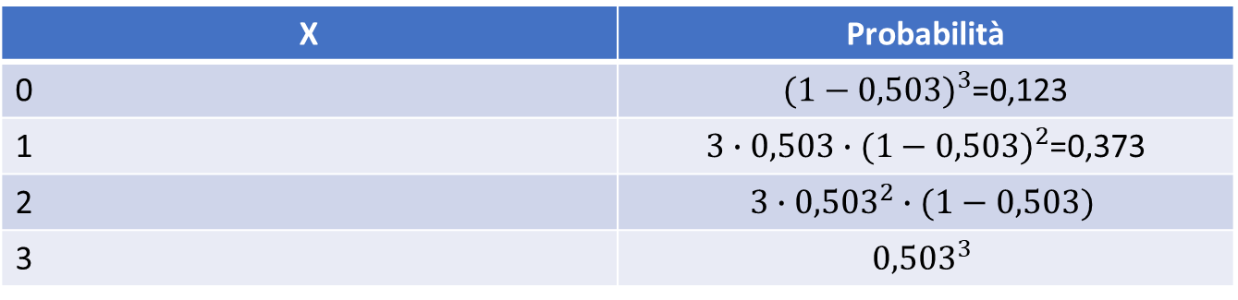
Distribuzione Binomiale
Considerando tutte le possibili combinazioni delle tre v.a. si ottiene la funzione di probabilità della v.a. somma X, una v.a. Binomiale con parametri n=3 e π =0,503, ed è data da:
X | Probabilità
0 | ${(1−0,503)}^{3}$=0,123
1 | $3∙0,503∙{(1−0,503)}^{2}$=0,373
2 | $$3∙{0,503}^{2}∙(1−0,503)$$
3 | $${0,503}^{3}$$

Slide 12

Distribuzione Binomiale
Una v.a. Binomiale indicata con $X\sim Binomiale\left(n,π\right),$rappresenta il numero di successi che si presentano in una sequenza di n sotto-prove Bernoulliane indipendenti nelle quali è costante la probabilità di successo π. La funzione di probabilità Binomiale è definita come segue:
$P\left(x\right)=\left(\begin{aligned}n \\ x\end{aligned}\right)π^{x}{(1−π)}^{n−x }$per x=0,1,2,…,n e 0< $π$<1
Il valore atteso e la varianza di tale distribuzione sono:
$$E\left(X\right)=nπ V\left(X\right)=nπ(1−π)$$

Slide 13
Esercizio 1. Distribuzione Binomiale
Trovate la probabilità che in 5 lanci di un dado non truccato il 3 si presenti:
mai
almeno una volta
quattro volte

Slide 15
Esercizio 2. Distribuzione Binomiale
Se il 20% dei bulloni prodotti da una certa macchina è difettoso, determinate la probabilità che, su 4 bulloni scelti a caso
uno sia difettoso;
zero siano difettosi;
al massimo 2 siano difettosi.
Trovare la media e varianza della distribuzione dei bulloni difettosi su un totale di 400 bulloni.

Slide 18
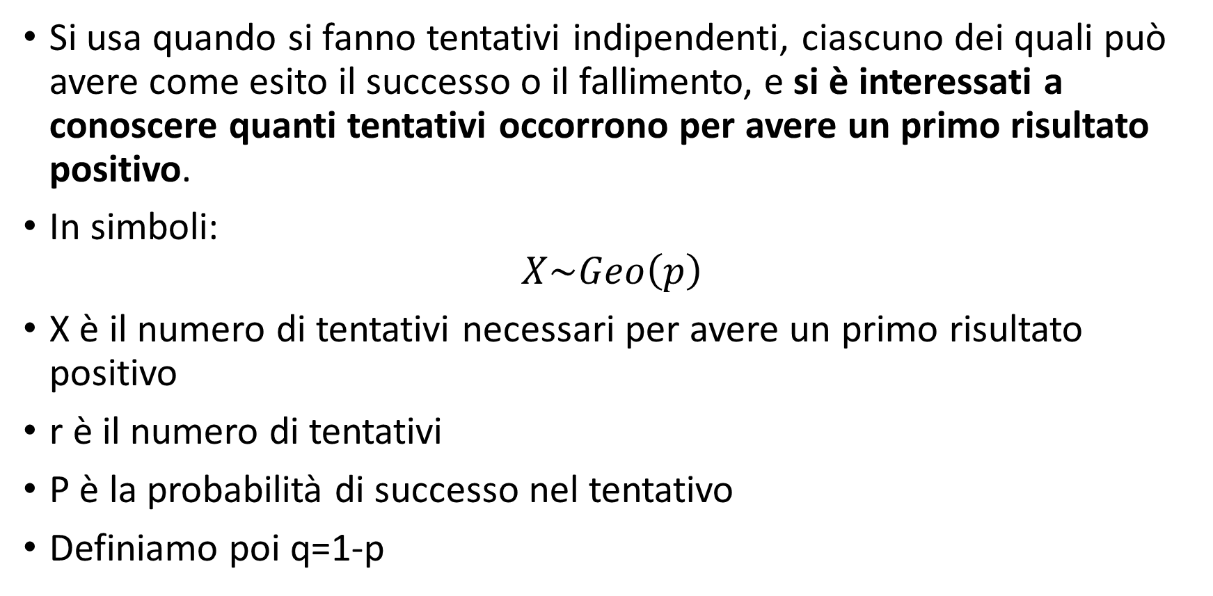
Distribuzione Geometrica
Si usa quando si fanno tentativi indipendenti, ciascuno dei quali può avere come esito il successo o il fallimento, e si è interessati a conoscere quanti tentativi occorrono per avere un primo risultato positivo.
In simboli:
$$X\sim Geo\left(p\right)$$
X è il numero di tentativi necessari per avere un primo risultato positivo
r è il numero di tentativi
P è la probabilità di successo nel tentativo
Definiamo poi q=1-p

Slide 19
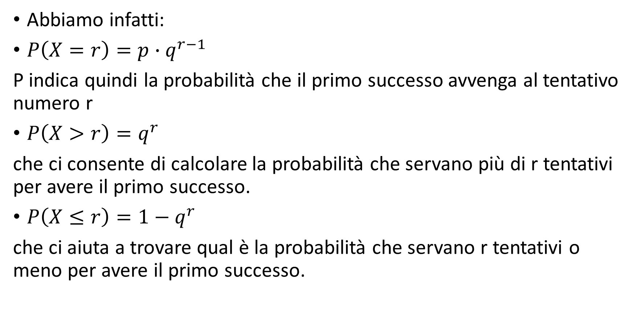
Distribuzione Geometrica
Abbiamo infatti:
$P\left(X=r\right)=p∙q^{r−1}$
P indica quindi la probabilità che il primo successo avvenga al tentativo numero r
$P\left(X>r\right)=q^{r}$
che ci consente di calcolare la probabilità che servano più di r tentativi per avere il primo successo.
$P\left(X≤r\right)=1−q^{r}$
che ci aiuta a trovare qual è la probabilità che servano r tentativi o meno per avere il primo successo.

Slide 20

Distribuzione Geometrica
Valore atteso e varianza della v.a. geometrica:
$E\left(X\right)=\frac{1}{p}$ $V\left(X\right)=\frac{1−p}{p^{2}}$
Vale la proprietà di mancanza di memoria:
$$P\left(X=n+k | X>n\right)=P(X=k)$$

Slide 21
Esercizio 3. Distribuzione Geometrica
Sappiamo che la probabilità che un pattinatore completi un percorso senza incidenti è 0,4. quindi:

Slide 23
Esercizio. Distribuzione geometrica
Trovare le probabilità della prima uscita del numero 1 sulla ruota di Bari alla prima, alla seconda, alla n-esima estrazione e rappresentarla mediante la distribuzione geometrica

Slide 24
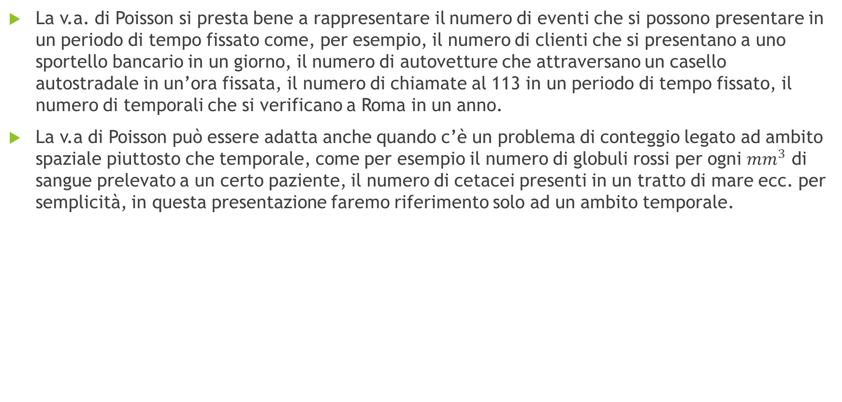
Distribuzione di Poisson
La v.a. di Poisson si presta bene a rappresentare il numero di eventi che si possono presentare in un periodo di tempo fissato come, per esempio, il numero di clienti che si presentano a uno sportello bancario in un giorno, il numero di autovetture che attraversano un casello autostradale in un’ora fissata, il numero di chiamate al 113 in un periodo di tempo fissato, il numero di temporali che si verificano a Roma in un anno.
La v.a di Poisson può essere adatta anche quando c’è un problema di conteggio legato ad ambito spaziale piuttosto che temporale, come per esempio il numero di globuli rossi per ogni ${mm}^{3}$ di sangue prelevato a un certo paziente, il numero di cetacei presenti in un tratto di mare ecc. per semplicità, in questa presentazione faremo riferimento solo ad un ambito temporale.

Slide 25
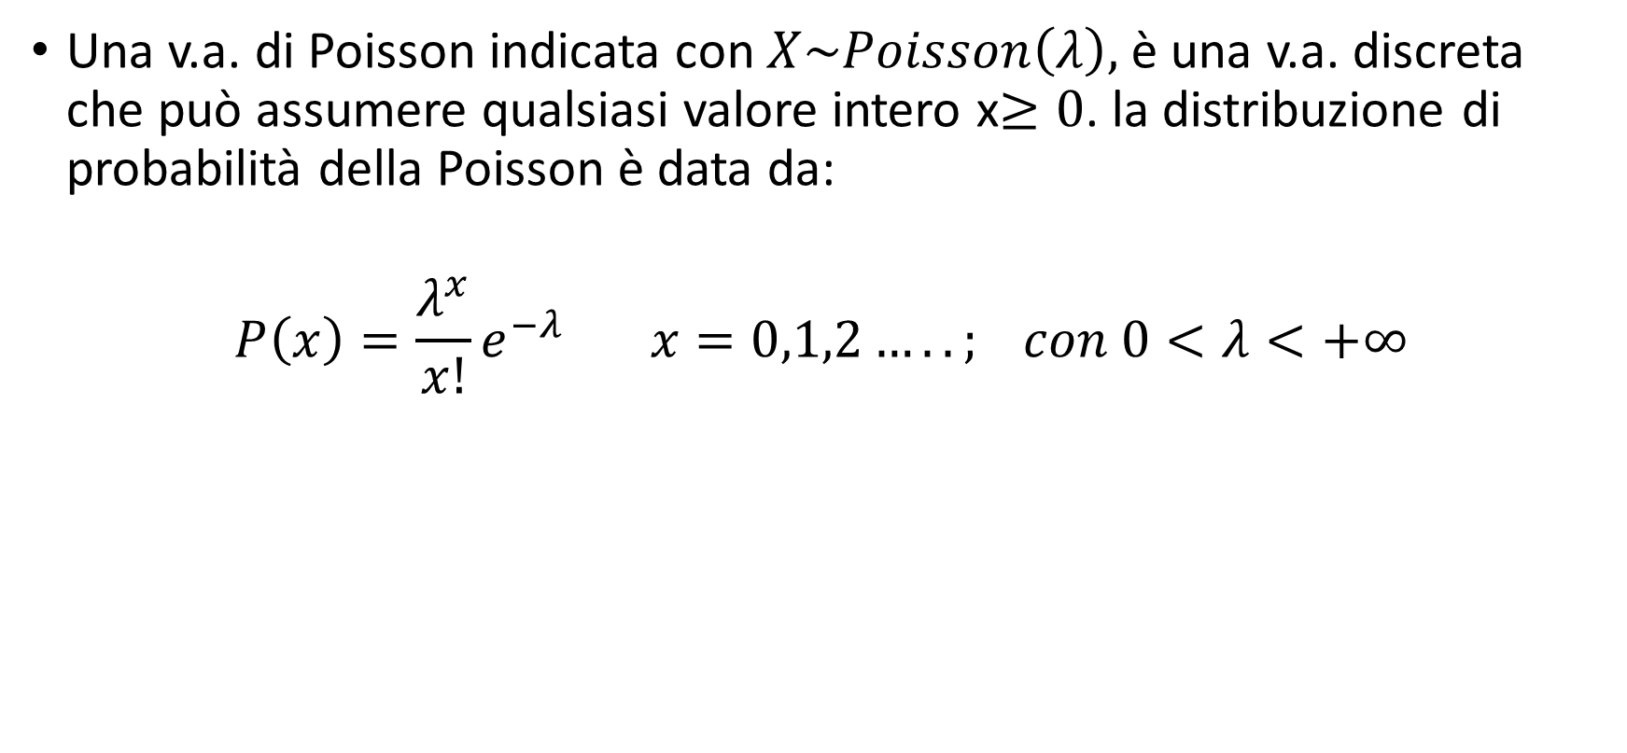
Distribuzione di Poisson
Una v.a. di Poisson indicata con $X\sim Poisson\left(λ\right),$è una v.a. discreta che può assumere qualsiasi valore intero x$≥0$. la distribuzione di probabilità della Poisson è data da:
$$P\left(x\right)=\frac{λ^{x}}{x!}e^{−λ} x=0,1,2…..; con 0<λ<+∞$$

Slide 26
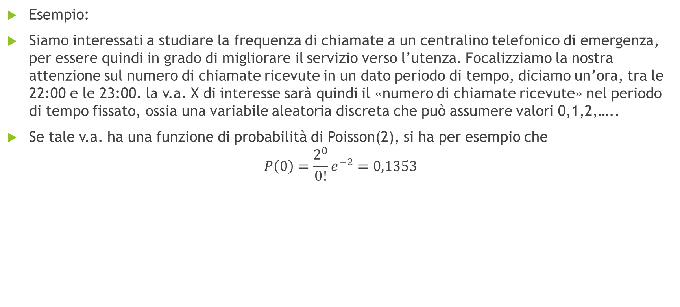
Distribuzione di Poisson
Esempio:
Siamo interessati a studiare la frequenza di chiamate a un centralino telefonico di emergenza, per essere quindi in grado di migliorare il servizio verso l’utenza. Focalizziamo la nostra attenzione sul numero di chiamate ricevute in un dato periodo di tempo, diciamo un’ora, tra le 22:00 e le 23:00. la v.a. X di interesse sarà quindi il «numero di chiamate ricevute» nel periodo di tempo fissato, ossia una variabile aleatoria discreta che può assumere valori 0,1,2,…..
Se tale v.a. ha una funzione di probabilità di Poisson(2), si ha per esempio che
$$P\left(0\right)=\frac{2^{0}}{0!}e^{−2}=0,1353$$

Slide 27
Distribuzione di Poisson
Ossia la probabilità di non avere chiamate in quell’ora è 0,1353. effettuando il calcolo per gli altri valori di X si ottiene:
Valori di X>9 possiedono probabilità così piccole che possono essere trascurate.
x | 0 | 1 | 2 | 3 | 4 | 5 | 6 | 7 | 8 | 9
P(x) | 0,1353 | 0,2707 | 0,2707 | 0,1804 | 0,0902 | 0,0361 | 0,0120 | 0,0034 | 0,0009 | 0,0002

Slide 28
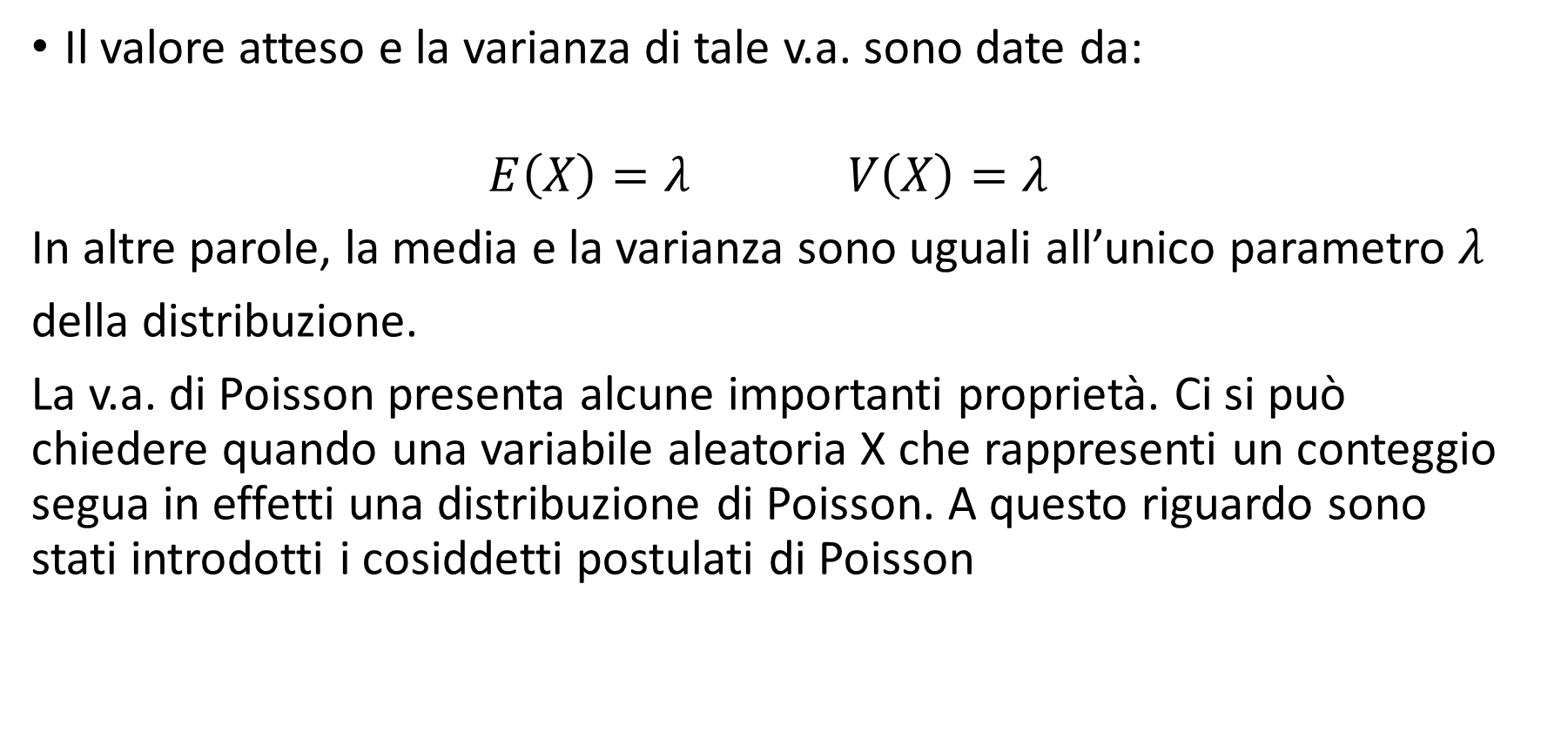
Distribuzione di Poisson
Il valore atteso e la varianza di tale v.a. sono date da:
$$E\left(X\right)=λ V\left(X\right)=λ$$
In altre parole, la media e la varianza sono uguali all’unico parametro $λ$
della distribuzione.
La v.a. di Poisson presenta alcune importanti proprietà. Ci si può chiedere quando una variabile aleatoria X che rappresenti un conteggio segua in effetti una distribuzione di Poisson. A questo riguardo sono stati introdotti i cosiddetti postulati di Poisson

Slide 29
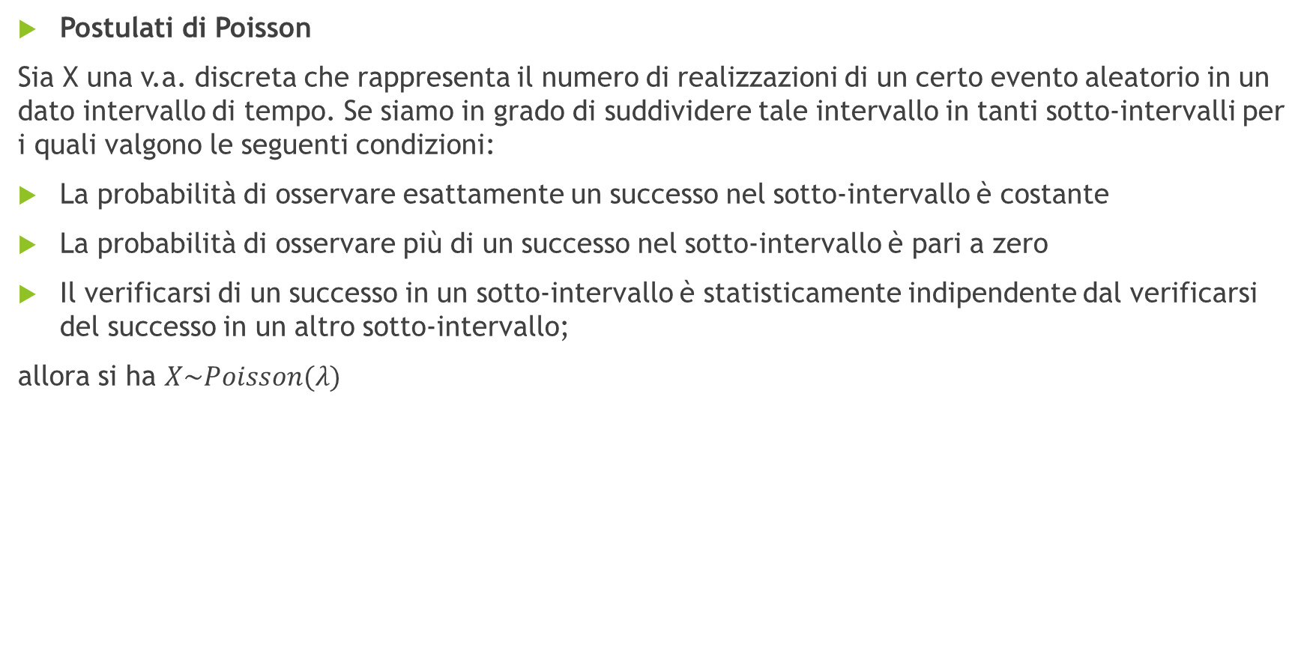
Distribuzione di Poisson
Postulati di Poisson
Sia X una v.a. discreta che rappresenta il numero di realizzazioni di un certo evento aleatorio in un dato intervallo di tempo. Se siamo in grado di suddividere tale intervallo in tanti sotto-intervalli per i quali valgono le seguenti condizioni:
La probabilità di osservare esattamente un successo nel sotto-intervallo è costante
La probabilità di osservare più di un successo nel sotto-intervallo è pari a zero
Il verificarsi di un successo in un sotto-intervallo è statisticamente indipendente dal verificarsi del successo in un altro sotto-intervallo;
allora si ha $X\sim Poisson(λ)$

Slide 30
Esercizio 4. Distribuzione di Poisson
Tra le 2 e le 4 del pomeriggio, in media, al minuto, il numero di chiamate telefoniche che arrivano ad un certo centralino è 2,5. Trovate la probabilità che, in un minuto, ci siano
Zero chiamate
Due chiamate
quattro o meno chiamate
più di sei chiamate telefoniche

